Slide 1
Weihnachten
in Deutchland

Slide 3
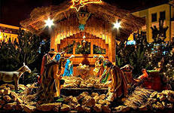

Slide 4
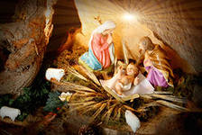

Slide 6
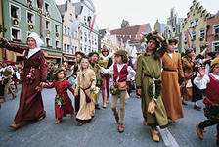

Slide 7
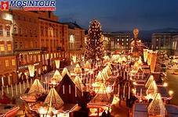

Slide 8
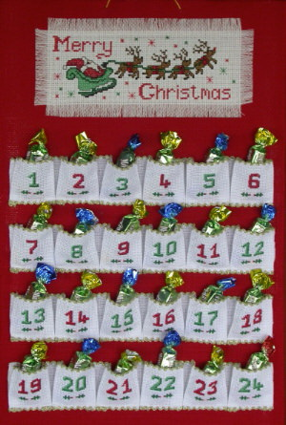

Slide 9
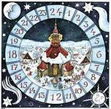

Slide 10
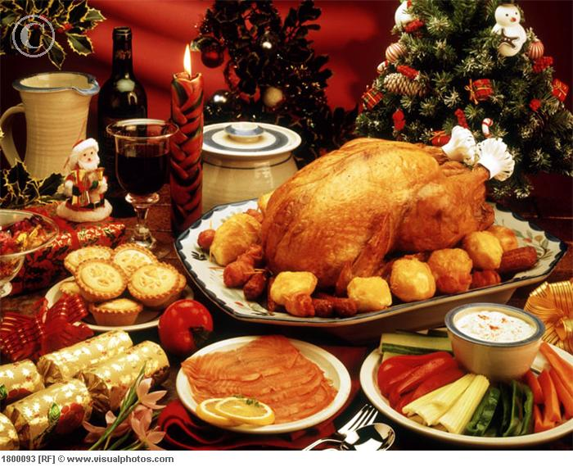

Slide 11
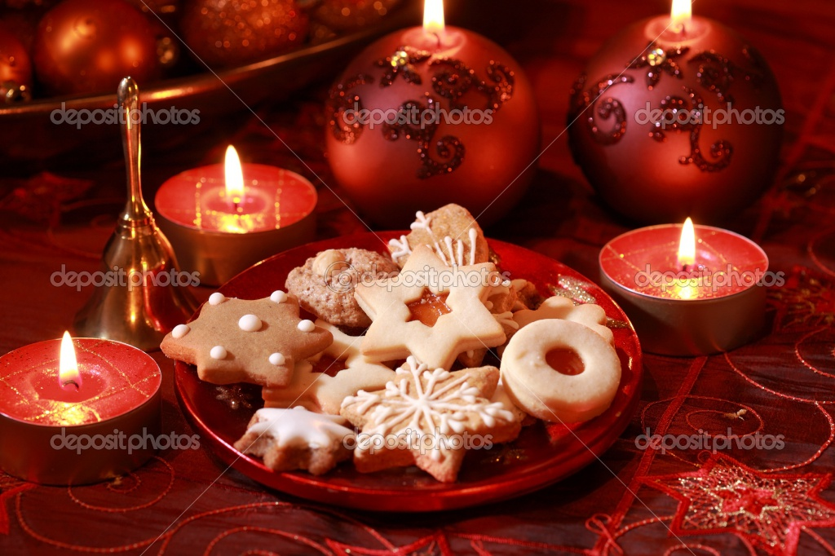

Slide 12
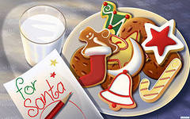

Slide 13
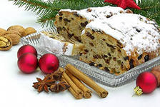

Slide 14
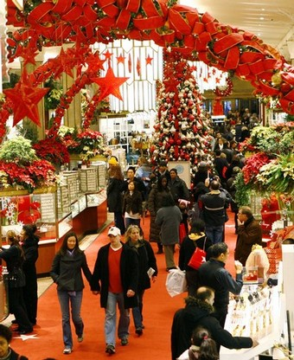

Slide 15
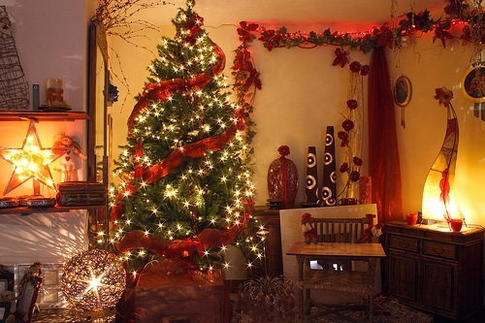

Slide 16
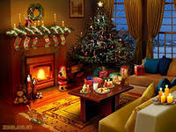

Slide 17
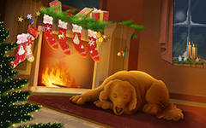

Slide 18
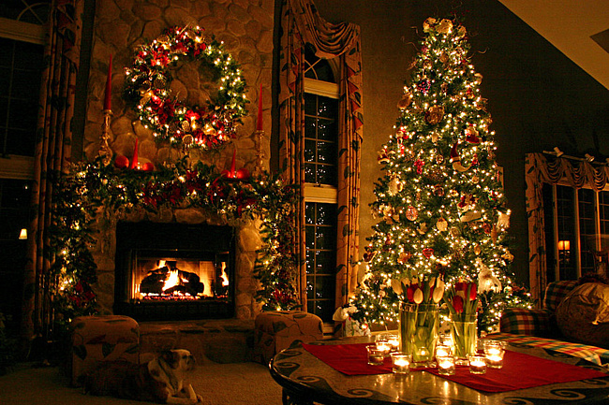

Slide 19
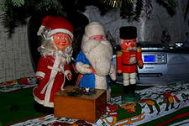

Slide 20
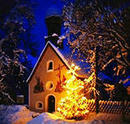
Freude hat sich begeben wie’s bisher nie gegeben. Neuer Stern ist erschienen hat die ganze Welt beschienen.

Slide 21
Hirten mit den Schafen lassen Kind einschlafen, knien mit Gebet nach oben, unsren Herrn-Gott loben.

Slide 22
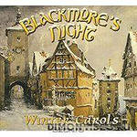
ё
„Wir bitten dich noch ein Mal, gib dem Wirt gutes Schicksal, lass den Kummer raus, schick das Glück diesem Haus”.

Slide 23
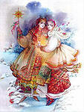
Wir bitten unsren Herrn um die Freiheit gern. Gib den Ruhm zurück, gib Russland Glück.

Slide 25
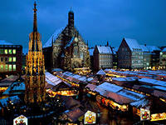
Dass nur in Maßen es euch stresst,
Viel Harmonie und Muße schenkt.
Und auch mit Stille euch umfängt.
Mal ein, zwei Gänge runterschalten,
Trotz allem Trubel innehalten.
Für jeden, der das manchmal tut,
Ist es für Leib und Seele gut.
Die Wohltat und noch vieles mehr
Die wünsche ich euch allen sehr.

Slide 26
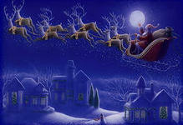

Slide 27
